Slide 1

Dānija mūsu acīm
16. marts 2011. gads
-Jelgavas 4. vidusskola-

Slide 2
KOPENHĀGENAS TRANSPORTS

Slide 3
Ieteicamākie transporta līdzekļi pilsētā :
Velosipēdi
Metro
Autobusi
Vilcieni

Slide 4
Riteņbraukšana -
Kopenhāgena ir pirmā pilsēta pasaulē kurai piešķīra nosaukumu – Bike City (riteņu pilsēta)
Pagājušā gadā tika aprēķināts, ka no Kopenhāgenas 1,2 miljoniem iedzīvotāju 36% ikdienā kā pārvietošanās veidu izvēlas riteņbraukšanu.
Riteņbraucējiem ir savs celiņš pa kuru viņi var brīvi pārvietoties, velobraucēju luksofori. Ir uzcelti arī speciālas margas pie kurām velosipēdistiem pieturēties ar roku un atbalstīties ar kāju, gaidot zaļo.
Ļoti izteikta velobraukšanas sastāvdaļa Kopenhāgenā ir velopiekabes un velouzkabes, kurās var vizināt savu bērnus, droši doties uz veikalu un baidoties par to, kur ieliks pirkumus..
Rezultātā sanāk, ka velobraukšana ir ne tikai ekoloģiskākais un veselīgākais veids, kā pārvietoties pa pilsētu, bet arī viens no ātrākajiem.

Slide 5
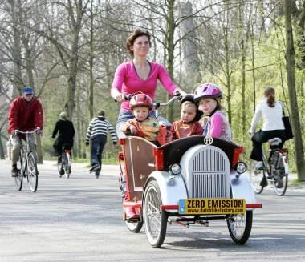
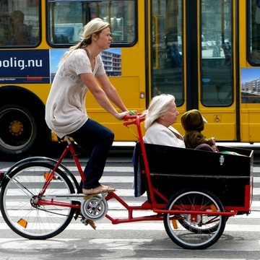
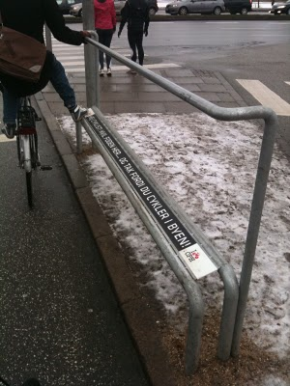
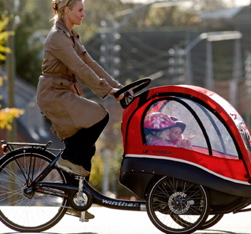
Velo piekabes un uzkabes, kur var pārvadāt bērnus, iepirkumu maisiņus, un tml.
Margas pie kurām var pieturēties, gaidot luksoforā zaļo signālu.

Slide 6
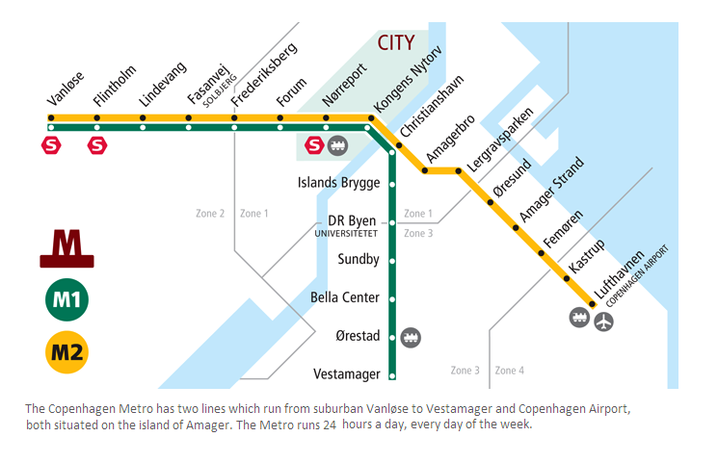
Metro -
Metro atklāja 2002.gadā.
Tas kursē 24h dienā, un 7 dienas nedēļā.
Kopenhāgenas Metro ir divas līnijas, kas sākas no piepilsētas Vanløse līdz Vestamager un lidostai Lufthavnen.

Slide 7
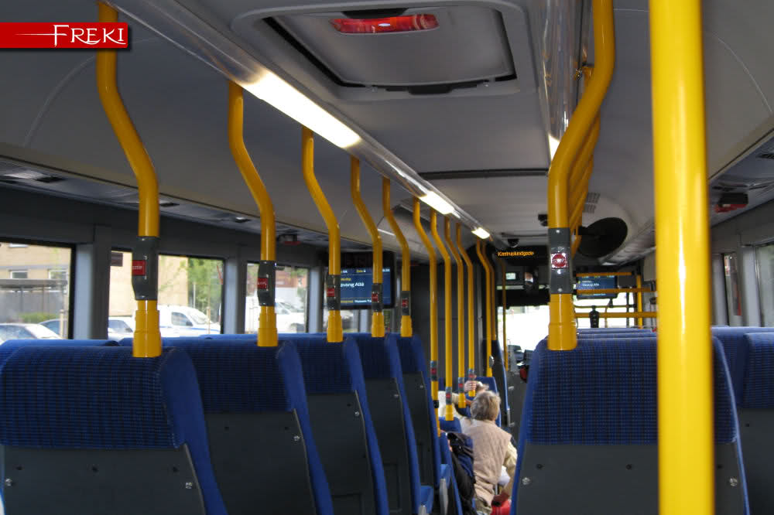
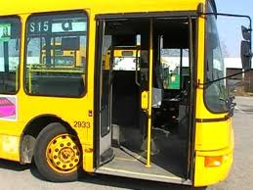
Autobusi -
Autobusi Kopenhāgenā darbojas gluži tāpat kā Latvijā. Vienīgais, atšķirīgais ir tas ka iekāpšana notiek pa priekšējām durvīm, un izkāpšana pa vidējām un aizmugurējām.
Kopenhāgenā kursē gan dienas autobusi ( plkst. 5:00 – 1:00 ), gan nakts autobusi (plkst. 1:00 – 5:00) kuriem numuram priekšā ir pievienots “N” burts.
Autobusi ir aprīkoti ar televizoriem, kur rāda jaunākās ziņas un ar novērošanas kamerām.

Slide 8
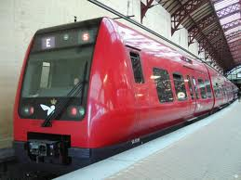
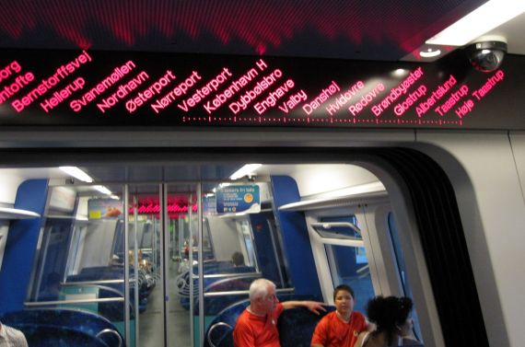
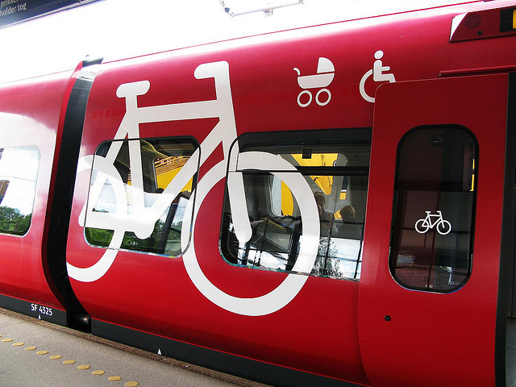
Vilcieni -
S-vilcieni savieno Kopenhāgenā ar pārējo valsti.
Tie kursē no 5:00 - 00:30 darba dienās. Nedaudz vēlāk tie sāk darboties nedēļas nogalēs.
Katru pirmo svētdienu mēnesī var braukt par velti.
Vilcienos testa režīmā šobrīd ir atceltas maksas par velosipēdu novietošanu.

Slide 9
CENAS -
Ceļošana divās zonās, vienu stundu izmaksās, DKK 23 jeb 2.30 Ls pieaugušajiem.
24 h biļete - pieaugušajiem 125 DKK (Ls 12,5), un bērniem līdz 16 gadu vecumam 63 DKK (Ls 6,30) .
FlexCard – Šī karte jums sniedz neierobežotas iespējas ceļošanā ar visiem sabiedriskajiem transportiem.
  Septiņu dienu FlexCard cenu divās zonās maksā DKK 215 (Ls 21,5) .

Slide 10
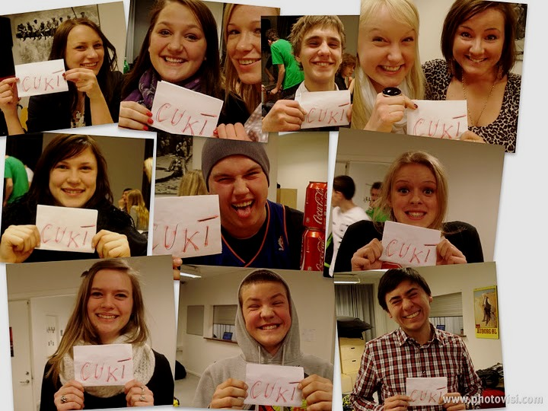
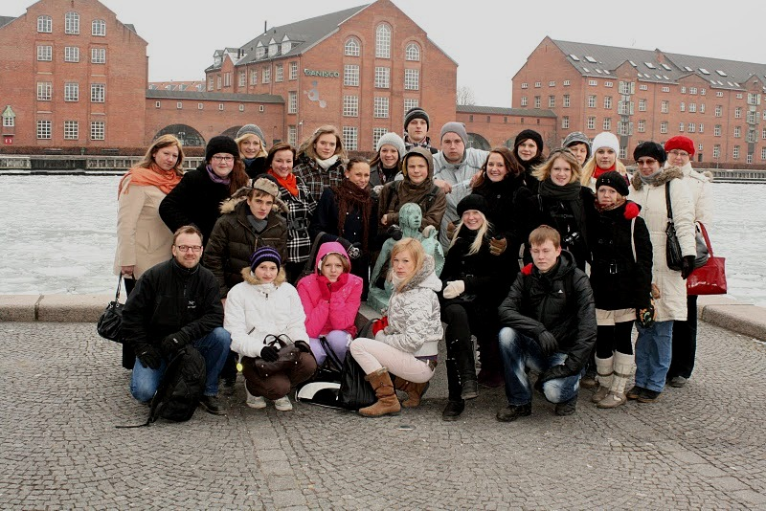
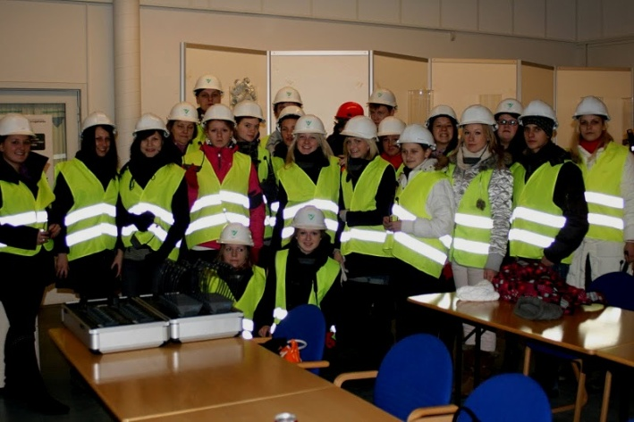
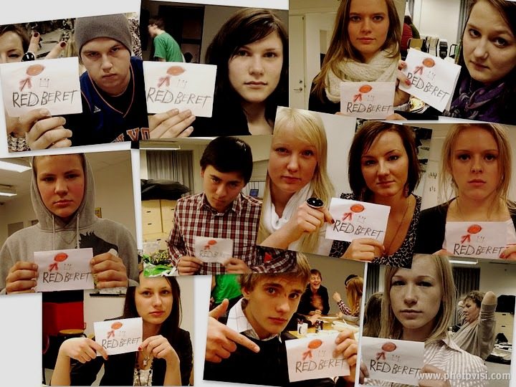
Paldies par uzmanību!

